Slide 1

TRƯỜNG TIỂU HỌC ……
CHÀO MỪNG QUÝ THẦY CÔ
VỀ DỰ GIỜ THĂM LỚP
Hoạt động trải nghiệm
BÀI 11: HĐCD: BÁO TƯỜNG VỀ CHỦ ĐỀ
NHỚ ƠN THẦY CÔ

Slide 2


Slide 3

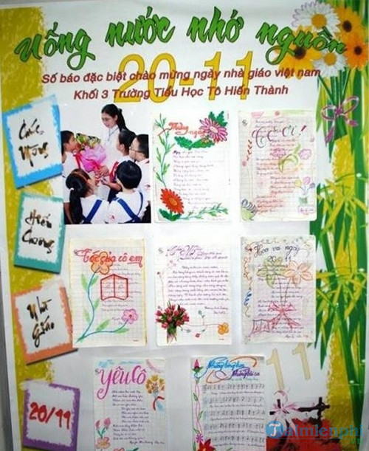
Thứ……ngày…..tháng…..năm…….
HOẠT ĐỘNG TRẢI NGHIỆM
Bài 10: BÁO TƯỜNG VỀ CHỦ ĐỀ NHỚ ƠN THẦY CÔ
Nhận xét về ý tưởng trang trí báo tường

Slide 4
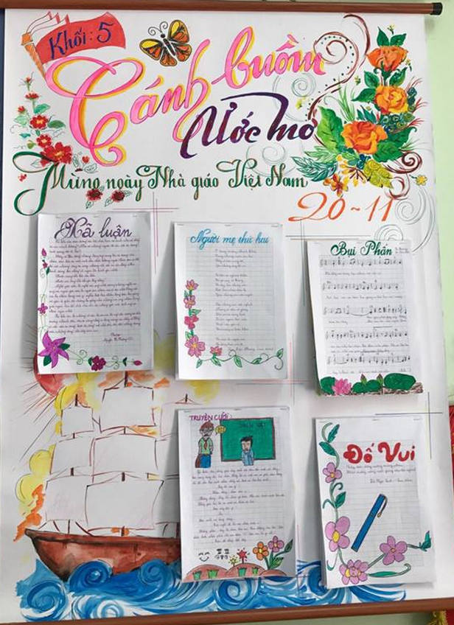
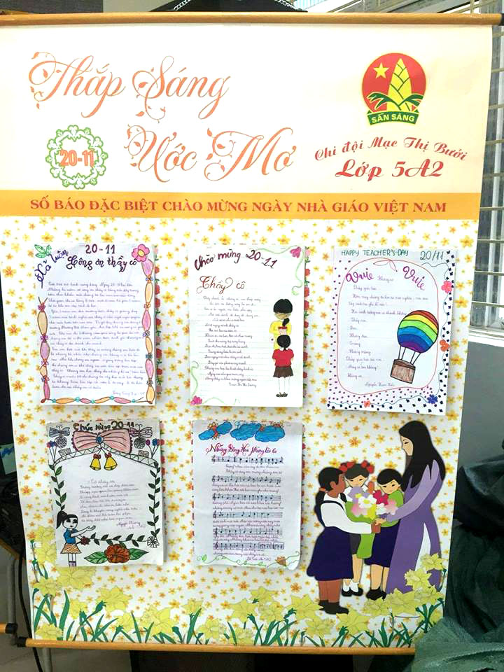
Thứ……ngày…..tháng…..năm…….
HOẠT ĐỘNG TRẢI NGHIỆM
Bài 10: BÁO TƯỜNG VỀ CHỦ ĐỀ NHỚ ƠN THẦY CÔ
Nhận xét về ý tưởng trang trí báo tường

Slide 5
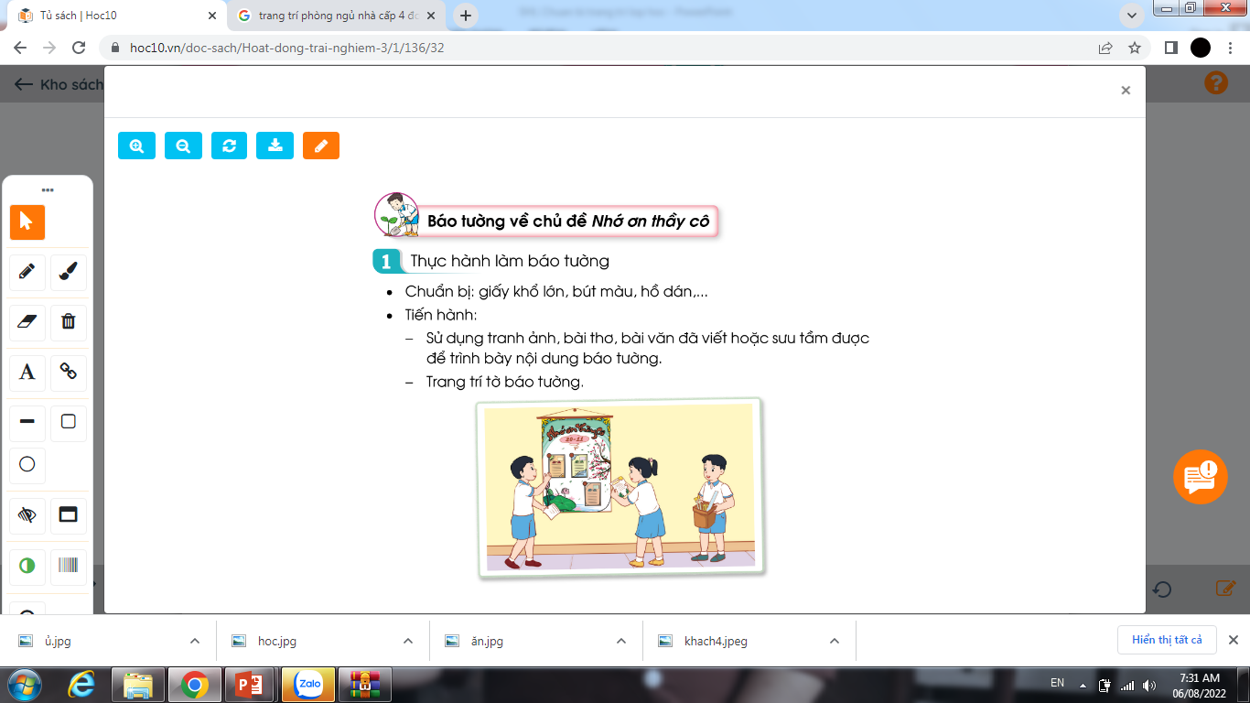
Thứ……ngày…..tháng…..năm…….
HOẠT ĐỘNG TRẢI NGHIỆM
Bài 10: BÁO TƯỜNG VỀ CHỦ ĐỀ NHỚ ƠN THẦY CÔ
1. Thực hành làm báo tường
Phân công nhiệm vụ và chuẩn bị đồ dùng, dụng cụ làm báo tường.
- Chuẩn bị: Giấy khổ lớn, bút màu, hồ dán
- Phải đảm bảo an toàn khi thực hiện nhiệm vụ, không được trêu đùa, nghịch trong lúc làm.
- Các tổ phải cử thành viên giám sát, nhắc nhở tổ viên làm việc nghiêm túc, an toàn theo sự phân công.

Slide 6
Thứ……ngày…..tháng…..năm…….
HOẠT ĐỘNG TRẢI NGHIỆM
Bài 10: BÁO TƯỜNG VỀ CHỦ ĐỀ NHỚ ƠN THẦY CÔ
1. Thực hành làm báo tường
Tiến hành
- Sử dụng tranh, ảnh, bài thơ, bài văn đã viết hoặc sưu tầm được để trình bày nội dung báo tường.
- Trang trí tờ báo tường.

Slide 7
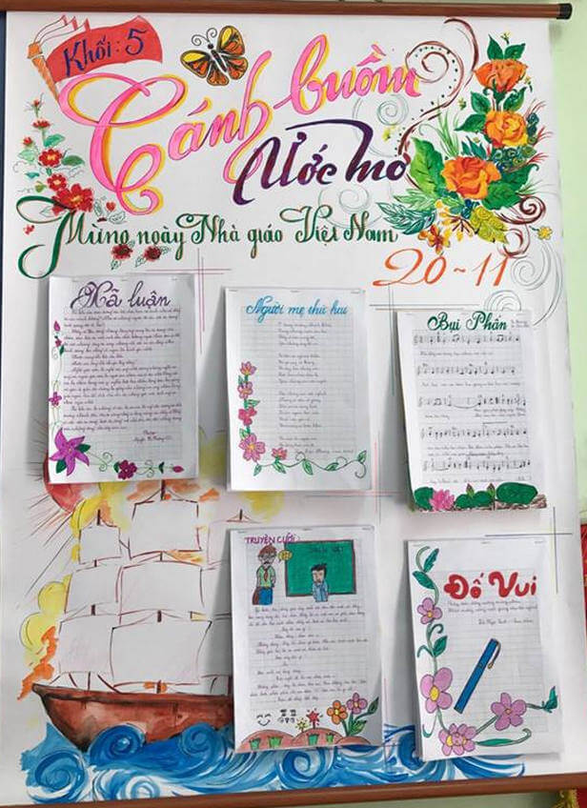
Thứ……ngày…..tháng…..năm…….
HOẠT ĐỘNG TRẢI NGHIỆM
Bài 10: BÁO TƯỜNG VỀ CHỦ ĐỀ NHỚ ƠN THẦY CÔ
2. Thông điệp gửi thầy cô
Giới thiệu tờ báo tường đã làm
Chia sẻ cảm xúc và điều em muốn
nói với thầy cô qua tờ báo tường

Slide 8

XIN CHÂN THÀNH CẢM ƠN
QUÝ THẦY CÔ GIÁO VÀ CÁC EM

